Slide 2
Chili: het land waar de aarde ophoudt

Slide 3
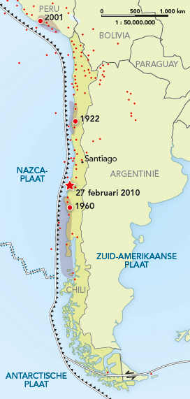
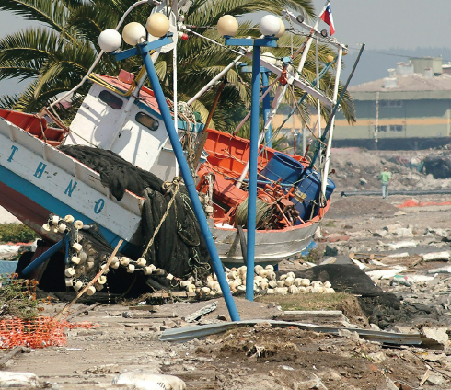
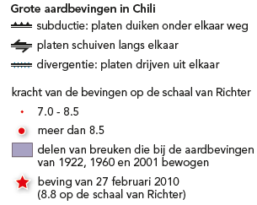
§1 Chili beeft
Zware bevingen
Chili 1960: zwaarste aardbeving ooit → 9.5 op de schaal van Richter.
Aardbeving 1960 vond plaats op zeebodem: → tsunami veroorzaakte de meeste slachtoffers.
Vaker zware aardbevingen en naschokken in Chili door ontladen spanning.

Slide 4
§1 Chili beeft
Wegduiken
Waarom komen er zulke zware aardbevingen voor in Chili?
De Nazcaplaat botst met de Zuid-Amerikaanse plaat → convergentie
De zware oceanische plaat duikt weg onder de lichte continentale plaat → subductie
Als de spanning te groot is geworden: - oceanische plaat schiet omlaag - continentale plaat veert omhoog → aardbeving

Slide 5
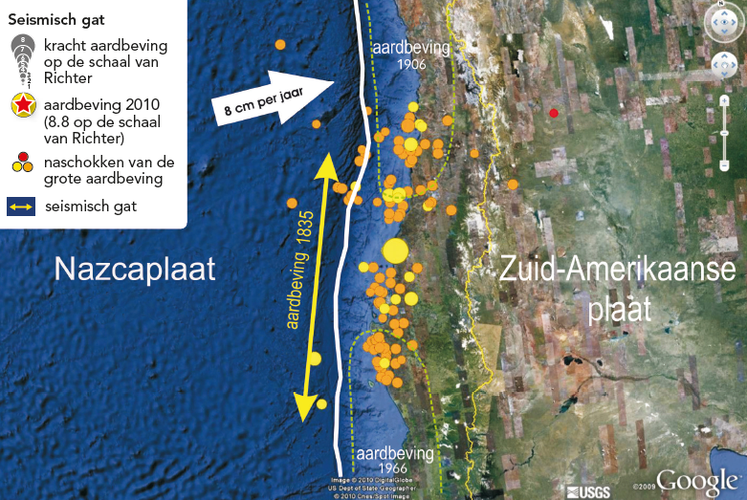
§1 Chili beeft
Lange tijd geen bevingen in een gebied: → geen ontlading van de spanning → zware aardbeving → seismisch gat

Slide 6
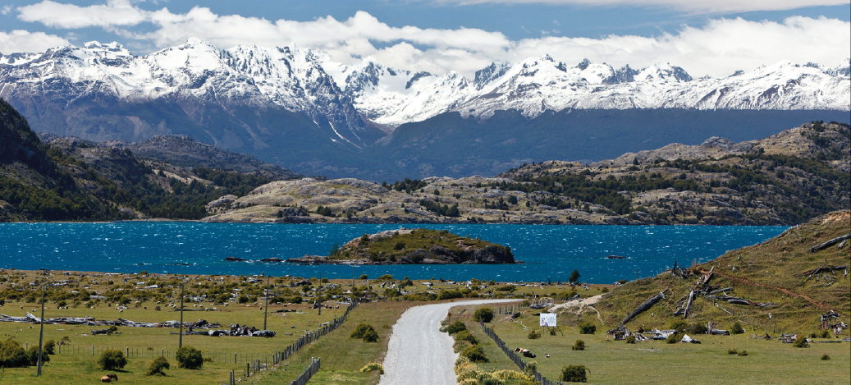
§1 Chili beeft
Het Andesgebergte
Wat zijn de gevolgen van de subductiezone bij Chili?
Vulkanen → de wegduikende Nazcaplaat smelt en magma stijgt op
Plooiingsgebergte → door druk opstijgend magma worden gesteentelagen opzij en omhoog gedrukt → Andes
Trog → 8.066 meter diep!

Slide 7
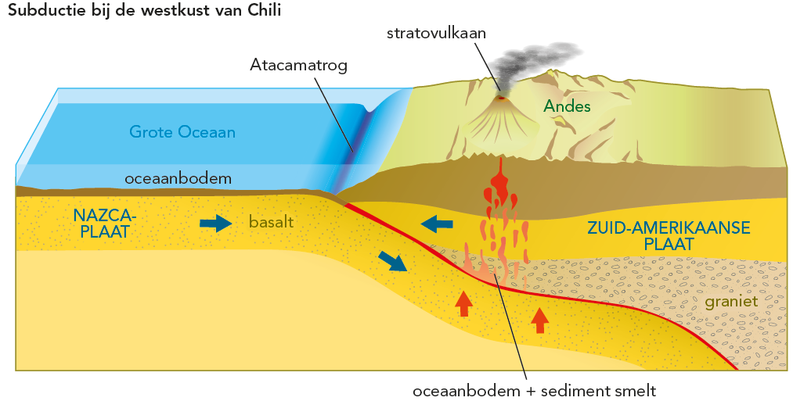
§2 Chili brandt
Ontstaan van vulkanen
De vulkanen in Chili zijn een gevolg van subductie.
Waarom zinkt juist de Nazcaplaat in de aardmantel? - Nazcaplaat: dunner, maar zwaarder door basalt - Zuid-Amerikaanse plaat: dikker, maar lichter door graniet

Slide 8
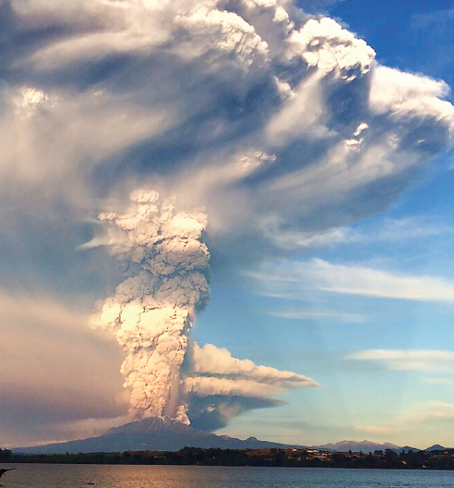
§2 Chili brandt
Explosieve vulkanen
Bij subductie ontstaan stratovulkanen met explosieve uitbarstingen.
Kenmerken magma: - taai en stroperig - veel gas - ontstaan uit graniet en basalt - stolt makkelijk in kraterpijp
Kenmerken explosieve uitbarsting: - hoge druk - hoge wolk vulkanische bommen en as - pyroclastische stroom

Slide 9
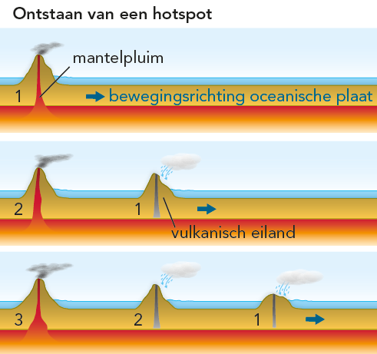
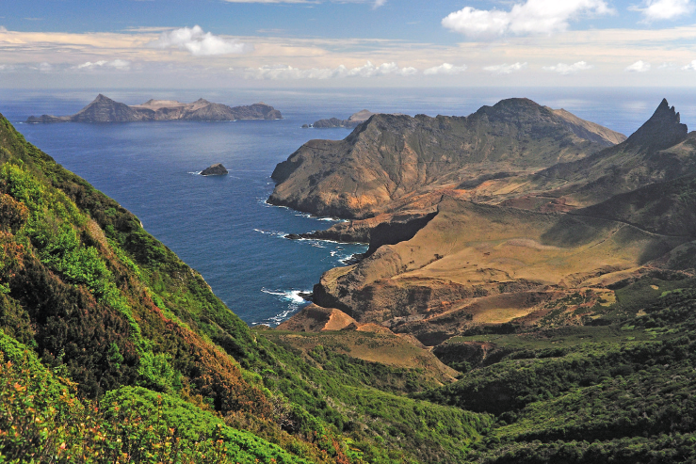
§2 Chili brandt
Bijzondere eilanden
Vulkanisme wereldwijd: - 80% bij subductie - 10% bij divergentie - overig → Juan-Fernándezeilanden
Mantelpluimen → hotspot → vulkaan
Kenmerken hotspotvulkaan: - erg vloeibaar magma - flauwe hellingen →schildvulkaan - effusieve uitbarstingen

Slide 10
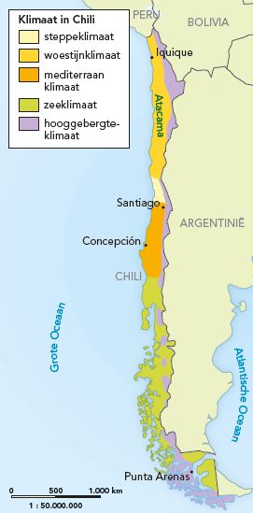
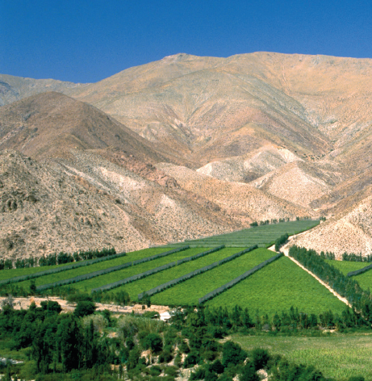
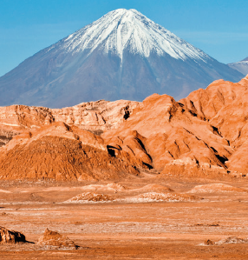
§3 Klimaat
Unieke ligging
Chili is een erg lang en smal land in Zuid-Amerika.
Klimaten:
Droge klimaten in het noorden
Mediterraan klimaat rondom Santiago
Zeeklimaat in het zuiden
Hooggebergteklimaat in de Andes

Slide 11
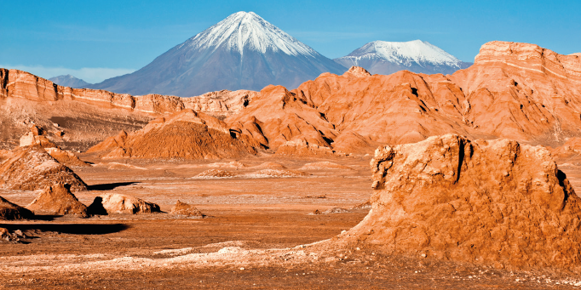
§3 Klimaat
Droogte in Chili
Het extreem droge klimaat in het noorden wordt veroorzaakt door drie factoren:
Het subtropische gebied van hoge luchtdruk boven de Grote Oceaan
De Humboldtstroom
Het Andesgebergte

Slide 12
§3 Klimaat
Het subtropische gebied van hoge luchtdruk boven de Grote Oceaan: - subtropisch maximum / hogedrukgebied tussen 25 en 45° Z.B. - dalende lucht → warmt op → meer waterdamp → geen neerslag
De Humboldtstroom: - koude zeestroom - lucht erboven koelt af → bijna geen verdamping → geen regen
Het Andesgebergte:
- stuwingsregens in Argentinië - Chili in regenschaduw

Slide 13
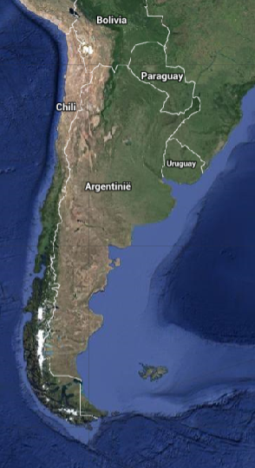
§3 Klimaat
Ten zuiden van 40° Z.B.: - aanlandige winden - stuwingsregens in Chili
Notes:
Het is een leuke optie om het verhaal bij punt 3 in de vorige dia niet te behandelen en de tekst in het midden van deze dia ook te negeren. Leerlingen kunnen dan zelf met behulp van deze twee kaarten in een minuut of 3 proberen te bedenken hoe het kan dat het in het zuiden van Chili veel meer regent dan in het noorden, terwijl het Andesgebergte gewoon doorloopt van noord naar zuid.

Slide 14
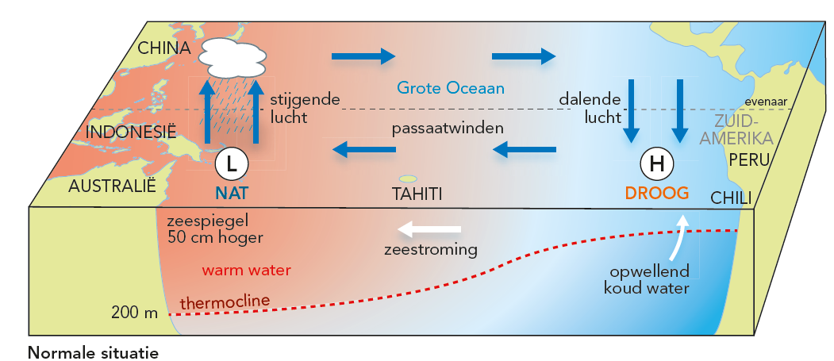
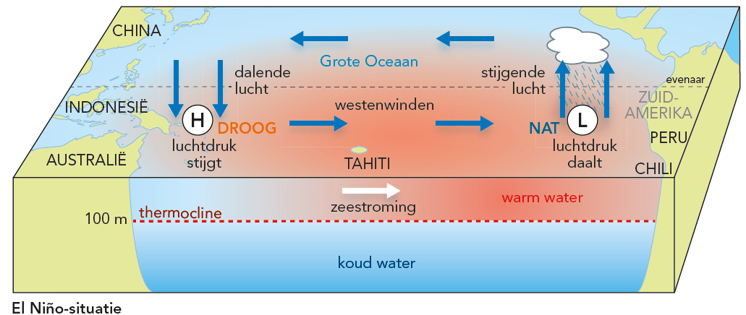
§3 Klimaat
El Niño
Gevolgen voor Chili:
Slechte visvangst
Meer neerslag
Overstromingen
Aardverschuivingen
Vernielde oogsten

Slide 15
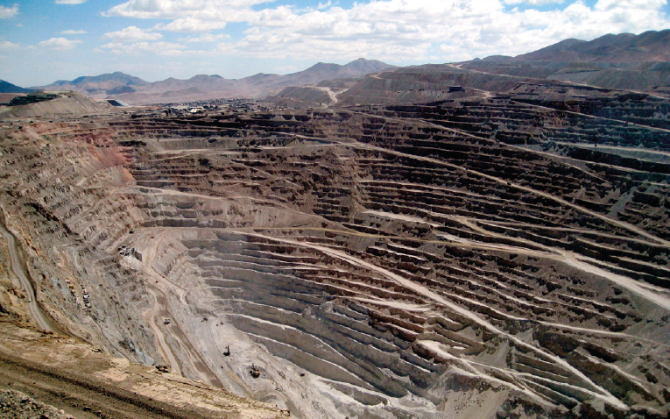
§4 Bronnen: Chili in beeld
Koper
Belangrijkste exportproduct van Chili → bijdrage bnp: 20%
Groeiende economie
Dagbouw

Slide 16
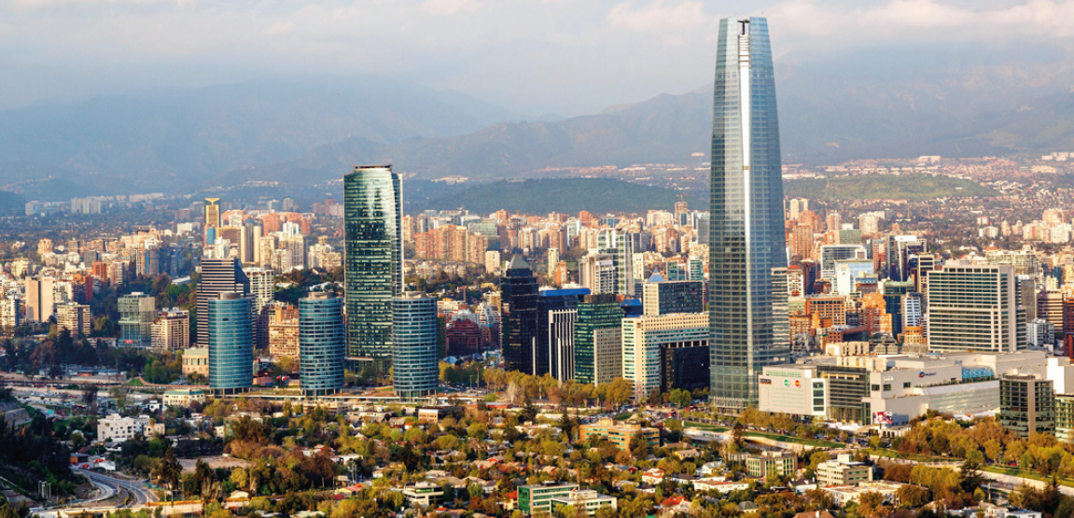
§4 Bronnen: Chili in beeld
Verstedelijking
Chili heeft een hoge urbanisatiegraad → 90%
Sanhattan: Centrale Vallei met als middelpunt Santiago.
Problemen verstedelijking → callampas (krottenwijken)

Slide 17
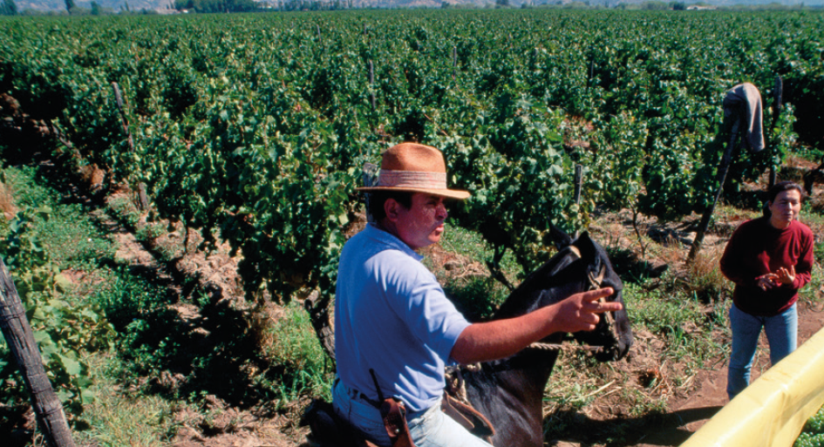
§4 Bronnen: Chili in beeld
Wijn
Chili is een groot wijnland.
Mediterraan klimaat.
Belangrijk exportproduct.

Slide 18
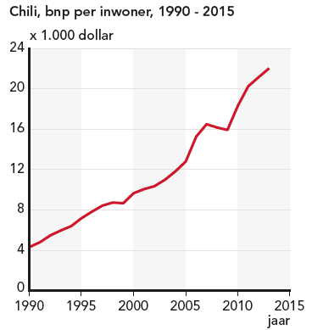
§4 Bronnen: Chili in beeld
Economische ontwikkeling
Het bnp per inwoner van Chili stijgt.
Importsubstitutie mislukte, omdat: - binnenlandse markt te klein - te lage koopkracht
Daarna → export van koper → afhankelijk
Diversificatie: - bosbouw, fruitteelt, wijnbouw, toerisme - lage belastingen en lonen - vaak vrije uitvoer producten - verdragen andere landen → grotere afzetmarkt

Slide 19
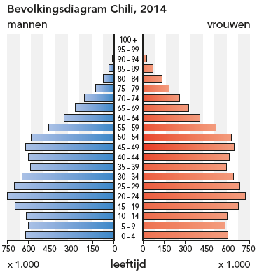
§4 Bronnen: Chili in beeld
Bevolking
In Chili wonen 18 miljoen mensen.
Dalende natuurlijke bevolkingsgroei → afnemend geboortecijfer → toenemend sterftecijfer
Bevolkingsgroepen: - mestiezen: mix inheems en blank - inheemse volken - blanken

Slide 20
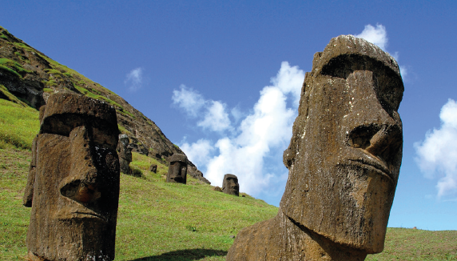
§4 Bronnen: Chili in beeld
Paaseiland
Eiland in de Grote Oceaan → 3.500 km van Chili

Slide 21
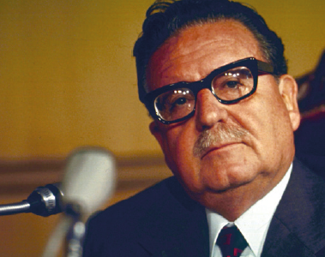
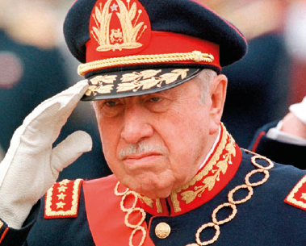
§4 Bronnen: Chili in beeld
Allende en Pinochet
Salvador Allende: - 1970-1973 - herverdeling grootgrondbezit
Generaal Pinochet: - dictator met steun van het leger - terreurbewind met duizenden doden - afgezet in 1988

Slide 22
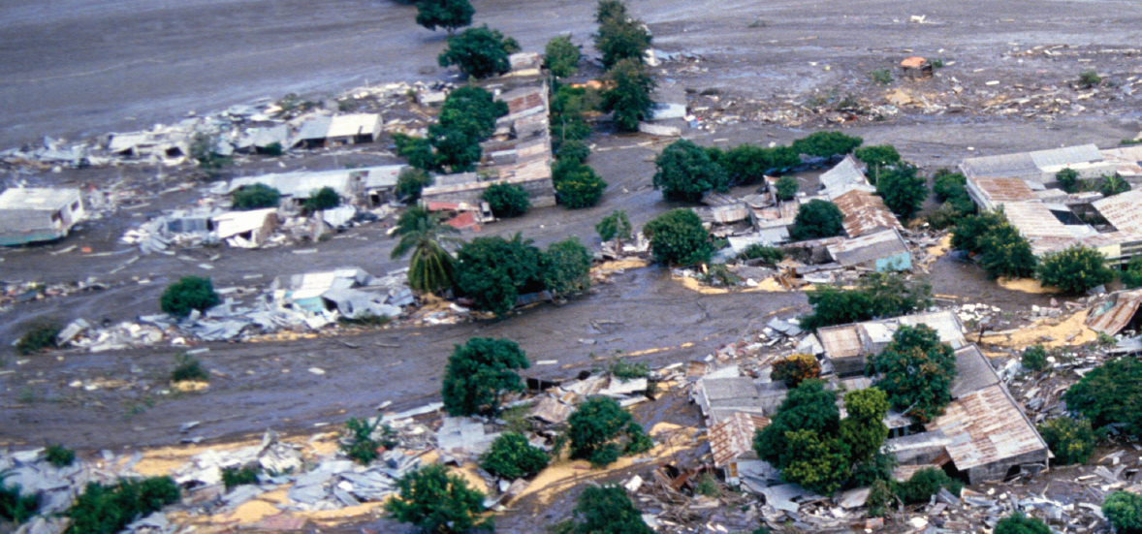
Zoom in Ramp in Colombia
→ Wat is hier gebeurd? En had deze ramp voorkomen kunnen worden?

